Slide 1

企业级强化课程
主讲：陶国荣

Slide 2

个人介绍
陶国荣，HTML5教学总监，资深Web技术专家，有10余年开发经验，是国内较早专业从事Web开发的一线技术人员和培训讲师.
出版了多部技术著作，《jQuery权威指南》 、《HTML 5实战》、《jQuery Mobile权威指南》 jQueryMobile领域的标杆性著作，被誉为“系统学习jQuery Mobile必读书”，取得了不错的市场成绩。
2013年荣获51CTO评选的“最受读者喜爱的IT图书作者奖”。

Slide 3






个人作品

Slide 4
内容介绍
1. HTML5基础知识 6. 本地存储API
2. 响应式设计 7. 页面离线 API
3. CSS3常用属性 8. 地理定位 API
4. CSS3的3D效果 9. 重力感应 API
5. SASS的基本用法 10 文件操作 API

Slide 5
内容介绍
1. 页面的性能优化 5. angularJS框架
2. 画布元素API 6. phonegap框架开发
3. HTML5中线程 7. Jsamine 测试工具
4. 面向对象编程 8. nodejs推送API

Slide 6
HTML5基础知识
1. HTML5的概念
2. HTML5新增元素与属性
3. datalist 元素
4. form 属性
5. color 类型属性

Slide 7
HTML5概念
官方概念
广义概念
简单概括
是HTML4的更新加强版本
浏览器技术发展的新阶段
HTML5
它增加了新的标签和属性
技术得到飞跃发展和支持
强化了网页的语义化标准
DOM3、CSS3、WebGL
HTML
提升图像表达和交互能力
HTML5、JavaScript API
CSS
JavaScript
。。。
。。。
API

Slide 8
它是如何起步的
2004年
2008年
2012年
提出构想
发布第一份草案
推广阶段
2013年
最终测试
2014年
正式发布

Slide 9
它的规则与前景
规则
减少对外部插件的需求
更优秀的错误处理
更多取代脚本的标记
HTML5 独立于设备
前景
被广泛运用于商业应用
被普及于各大平台
HTML5游戏层出不穷
浏览器支持力度巨大

Slide 10
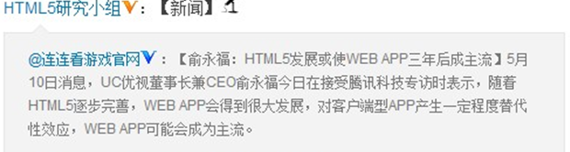

它是下一代Web开发方向

Slide 11
新增元素类型与属性
以表单元素为例：
新增类型名称（input元素类型） | 说明
email、range、number、url 、search、date pickers | 新增多个表单输入类型，提供了更 好的输入控制和验证
新增属性名称（表单元素属性） | 说明
autofocus、placeholder、multiple、required | 优化了表单提交时的用户体验，减了代码开发量

Slide 12
新增元素类型与属性
详细的属性说明：
属性名称（表单元素） | 功能 | 应用范围
autofocus | 页面加载时，域自动地获得焦点 | 适用于所有 <input> 标签的类型
multiple | 规定输入域中可选择多个值 | 适用于<input> 标签中的email 和 file类型
placeholder | 提供一种提示，描述输入域所期待的值 | 适用于输入字符类型的 <input> 标签
required | 规定必须在提交之前填写输入域 | 适用于绝大多数的提交数据类型的 <input> 标签

Slide 13
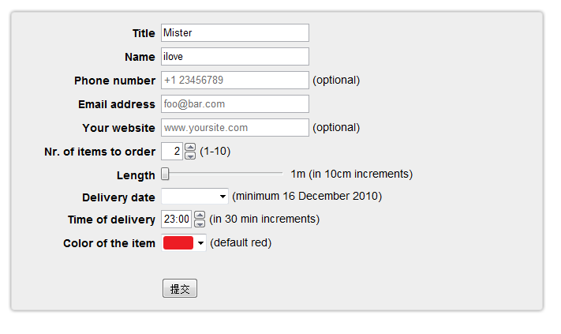





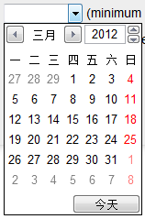
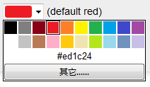
页面效果展示
选项列表
<input type="text" list="mydata">
<datalist id="mydata">
<option label="Mr" value="Mister">
<option label="Mrs" value="Mistress">
<option label="Ms" value="Miss">
</datalist>
必填字段
<input type="text" required />
正则匹配
<input type="text" pattern="[0-9]{10}">
类型匹配
<input type="email" />
<input type="url" />
除此之外，还有…
搜索
<input type="search" />
进度条
<progress value=“75” max=“100”>75%</progress>
密钥
<keygen name="abcdefg">
输出
10 + 5 = <output name="sum"></output>
数字字段
<input type="number" min="1" max="10" value="1">
滑动组件
<input type="range" min="1" max="10" value="1">
日期字段
<input type="date" min="2010-12-16" />
时间字段
<input type="time" step="1800" />
拾色器
<input type="color" value="#ed1c24">

Slide 14
响应式设计
1. 响应样式的兼容性与优劣比较
2. 设计原理
2. 实现方式

Slide 15
响应样式的兼容性与优劣比较
能够兼容多个终端的设计模式称为响应式设计，通过在样式中添加@ Media属性来实现。
不同分辨率设备灵活性强，解决多设备显示适应问题。
兼容各种设备工作量大，效率低下，代码累赘，会出现隐藏无用的元素，加载时间加长。
优势
不足

Slide 16
响应式设计的原理
应用 CSS3 的媒体查询(Media Queries)，创建一个包含适应各种设备尺寸样式的 CSS ，流程如下。
页面加载在特定的设备上，先检测设备的视口大小，然后加载特定于设备的样式，从而实现为不同的媒体类型设定专有的样式表。

Slide 17
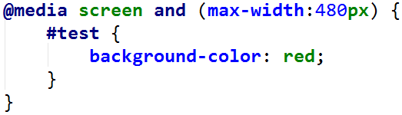
实现方式
1. link方式实现响应式设计，在页面中可以通过<link>标签的 media 属性为样式表指定设备类型。
2. style样式实现响应式设计，在页面中还可以在样式表中追加媒体查询样式。

Slide 18
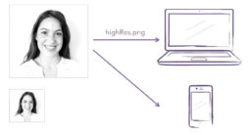

实现方式
3. 响应式图片，要实现图片在不同设备中的自动编写缩放效果，必须满足下列条件。
1.图片自动缩放到与其容器 100%匹配
2.设置图片的最大宽度max-width
3.为不同的屏幕尺寸提供不同的图片

Slide 19
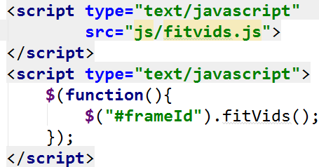
实现方式
4. iframe元素实现响应式布局，方法是使用一个名为 FitVids 的 jQuery 插件，代码如下。
5.响应式设计推荐框架，BootStrap, Foundation都是非常不错的响应式设计框架。

Slide 20
CSS3常用属性
1. 圆角
2. 阴影
3. 遮罩

Slide 21
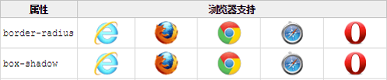
CSS3圆角阴影
通过 CSS3，您能够创建圆角边框，并向矩形、文本内容添加阴影及处理效果。
浏览器支持

Slide 22



CSS3中元素的圆角边框
border-radius 属性是一个简写属性，用于设置四个 border-*-radius 属性，按此顺序设置每个 radius 的四个值。
垂直半径
水平半径
30px/40px写法

Slide 23
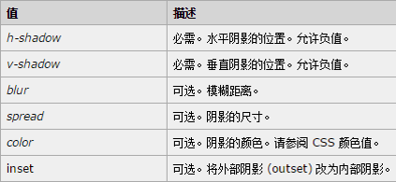
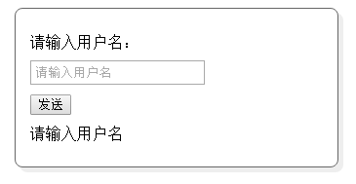
CSS3块元素阴影
box-shadow 向框添加一个或多个阴影。该属性是由逗号分隔的阴影列表，每个阴影由 2-4 个长度值、可选的颜色值以及可选的 inset 关键词来规定。省略长度的值是 0。

Slide 24

CSS3文本阴影
text-shadow：none | length{2,3} color 默认值：none
说明：可以设定多组效果，每组参数值以逗号分隔。
none： 无阴影 第1个长度值：阴影水平偏移值。可为负值。 第2个长度值：阴影垂直偏移值。可为负值。 第3个长度值：可选，阴影模糊值。不允许负值。 color： 设置阴影的颜色。

Slide 25
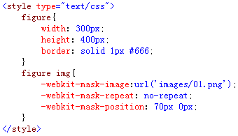

CSS3图片遮罩
css遮罩是2008年4月由苹果公司添加到webkit引擎中的，css3 新增特性 遮罩图片层。目前只支持webkit核心的浏览器。
应用——图片遮罩形成探照灯

Slide 26
CSS3中的3D效果
1. 位置变换
2. 过渡动画
3. 3D场景的构建

Slide 27

CSS3的样式转换属性
CSS3 允许您使用 3D 转换来对元素进行格式化，实现元素的多种展示的效果，主要属性为transform。
Internet Explorer 10 和 Firefox 支持 3D 转换。
Chrome 和 Safari 需要前缀 -webkit-。
Opera 仍然不支持 3D 转换（它只支持 2D 转换）。

Slide 28
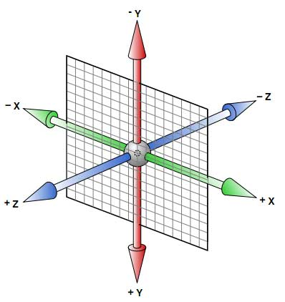
CSS3转换属性对应的方法
以下几种方法为3D 转换方法。
translate3d(x,y,z) 定义 3D 转化。
translateX(x) 定义仅使用用于 X 轴3D 转化translateY(y) 定义仅使用用于 Y 轴3D 转化translateZ(z) 定义仅使用用于 Z 轴3D 转化
移动
scale3d(x,y,z) 定义 3D 缩放转换。
scaleX(x) 定义沿 X 轴的 3D 缩放转换
scaleY(y) 定义沿 Y 轴的 3D 缩放转换
scaleZ(z) 定义沿 Z 轴的 3D 缩放转换
缩放
rotate3d(x,y,z,angle) 定义 3D 旋转
rotateX(angle) 定义沿 X 轴的 3D 旋转
rotateY(angle) 定义沿 Y 轴的 3D 旋转
rotateZ(angle) 定义沿 Z 轴的 3D 旋转
旋转
3D正方形

Slide 29
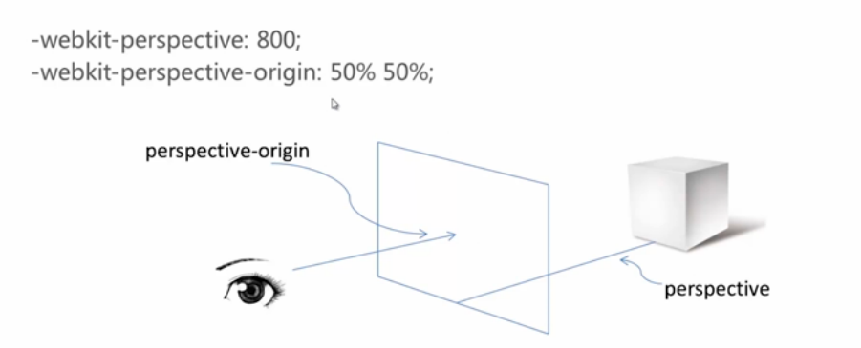
CSS3中3D应用场景的创建
perspective为一个元素设置三维透视的距离。仅作用于元素的后代，而不是其元素本身，如下创建一个3D的立方体。

Slide 30

CSS3的过渡动画属性
CSS3 过渡，指的是当元素从一种样式变换为另一种样式时为元素添加效果，使用transition属性。
规定您希望把效果添加到哪个 CSS 属性上
规定效果的时长
如需向多个样式添加过渡效果，请添加多个属性，由逗号隔开

Slide 31
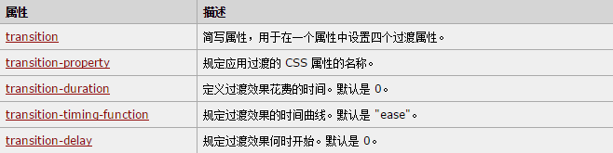
CSS3过渡动画属性具体值
CSS3 过渡时，所有使用transition转换属性如下。

Slide 32
CSS3过渡动画属性具体值
3D动画旋转效果应用示例的开发
1. 构建一个3D应用场景（作用于子集元素）
2. 声明子集元素中使用的style是3D.
3. 调用3D应用的属性进行3D效果的开发。

Slide 33
SASS工具使用
SASS的基础知识
SASS的安装与应用
SASS的使用语法

Slide 34

SASS的基础知识
简单介绍
SASS是一种CSS的开发工具，提供了许多便利的写法，大大节省了设计者的时间，使得CSS的开发，变得简单且可维护。
SASS的本质是一种帮助你简化CSS工作流程的方式，帮助你更容易的维和和开发CSS内容。

Slide 35

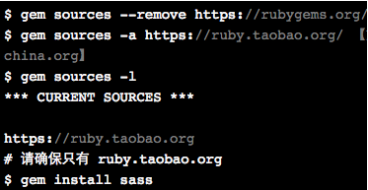
SASS的安装与应用
SASS是Ruby语言写的，因此，必须先安装Ruby，然后再安装，而mac系统与安装好，则不须安装。
安装后：接着在命令行输入下面的命令：
如果不成功，则可以使用淘宝的RubyGems镜像安装sass，如下：

Slide 36
SASS的安装与应用
SASS文件就是普通的文本文件，里面可以直接使用CSS语法。文件后缀名是.scss，意思为Sassy CSS。
下面的命令，可以在屏幕上显示.scss文件转化的css代码。（假设文件名为t）。
下列命令可以将显示结果保存为一个.css格式的文件。

Slide 37
SASS的编译与监测
SASS提供四个编译风格的选项。
下面的命令，生成在生产环境当中压缩后的CSS代码。
下列命令可以监听某个文件或目录，一旦源文件有变动，就自动生成编译后的版本。
nested：嵌套缩进的css代码，它是默认值 | expanded：没有缩进的、扩展的css代码 | compact：简洁格式的css代码 | compressed：压缩后的css代码

Slide 38
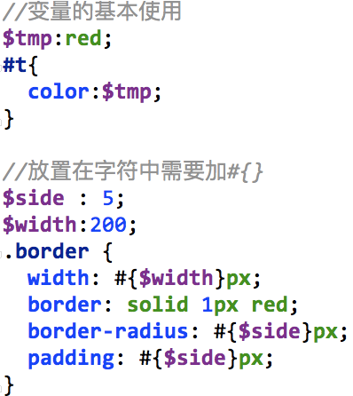
SASS的使用语法
变量的定义：SASS允许使用变量，所有变量以$开头，如果变量需要镶嵌在字符串之中，就必须需要写在#{}之中。
通常情况下，一些数字，样式的颜色值，方向值定义为变量的形式，在样式中调用即可。

Slide 39
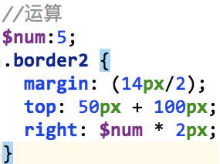
SASS的使用语法
计算功能：SASS允许在代码中使用算式，可以是两个数值运算，也可以是变量间的求值。
注意：变量与值之间不能进行加法的运算，其他都可行。

Slide 40
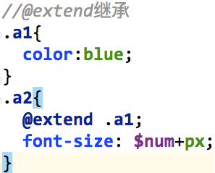
SASS的使用语法
复用功能一（继承）SASS允许一个选择器，继承另一个选择器。比如，现有名为a1的类别，a2要继承a1，则使用下列命令：。
说明：通过继承的方法，类别名为a2中不仅有类别名a1中的全部内容，也有自己不同。

Slide 41
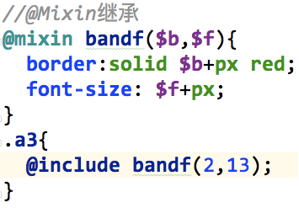
SASS的使用语法
复用功能二（Mixin）：SASS中可以定义一个Mixin块，它的功能有点像C语言的宏，它是可以重用的代码块。
说明：可以在定义时设置参数或不设，调用这个块时，直接使用@include命令。

Slide 42

SASS的使用语法
插入文件：在SASS中，可以使用@import命令，用来插入外部的文件，如下列代码。
说明：如果插入的是.scss文件，则文件中编译后的代码全部其中，如果是.css文件，则相当于@import url(t2.css)命令。

Slide 43
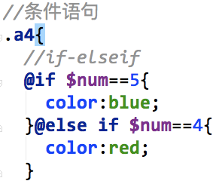
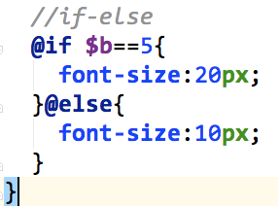
SASS的使用语法
条件语句：在SASS中，可以使用@if或@if-else或@if-else if来进行条件的判断，如下列代码。

Slide 44
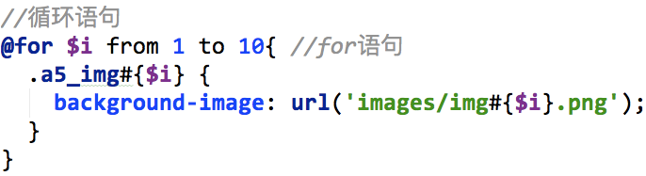
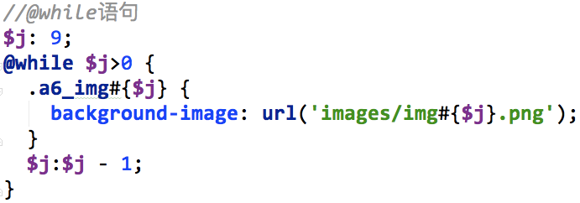
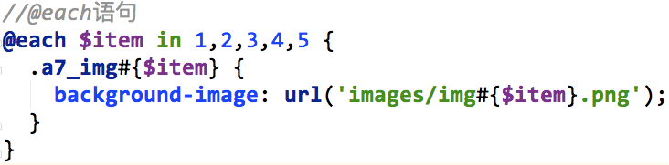
SASS的使用语法
循环语句：在SASS中，可以使用@for、@while、@each来进行循环的操作，如下列代码。

Slide 45
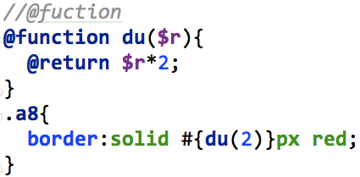
SASS的使用语法
自定义函数：在SASS中，可以允许用户使用@function命令去编写自己的函数。
说明：使用@function +函数名称，每个函数都需要有返回值的内容。

Slide 46
数据存储API
1. API说明
2. 不同存储对象
3. 数组与对象存储方式
4. 更新API请求的缓存数据

Slide 47
API说明
HTML5的数据存储分为两种，一种是临时的保存，另外一种是永久的保存，相应的API也分为两种。
方法名称 | 功能说明
localStorage.setItem(key,val) | 存储数据对象
localStorage.getItem(key) | 根据key值获取对象内容
localStorage.valueOf() | 获取全部对象值
localStorage.removeItem(key) | 删除指定key值对象
localStorage.clear() | 删除全部数据
localStorage.length | 获取对象数据的数量
localStorage.key(n) | 获取第n个key值的数据
sessionStorage
locaStorage
注：localStorge与sessionStorage对象的用法完全一样

Slide 48
不同存储对象
sessionStorage 方式存储，不会向服务端自动发送数据，不可以共享，关闭浏览器（或标签页）后数据就不存在了。但刷新页面或使用“前进”、“后退按钮”后sessionStorage仍然存在。
localStorage方式存储，对于某一个域下，localStorage是共享的， localStorage用于持久化的本地存储，除非主动删除数据，否则数据是永远不会过期的。
大小提供了 5MB的存储空间（不同浏览器的提供的空间不同）

Slide 49
数组与对象存储方式
应用场景
1. 临时保存用户名
数组方式
2. 永久保存数据
对象方式

Slide 50
更新API请求的缓存数据
应用场景
web
data
3. 定时更新API数据
缓存

Slide 51
HTML5离线API
1. 离线原理
2. 服务端环璄构建
3. 开发第一个离线应用
4. API说明

Slide 52
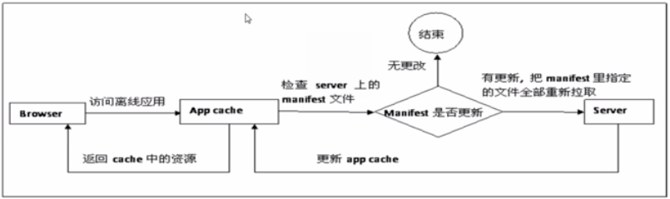
HTML5离线API
1. 所谓离线指的是借助appcache，通过匹配服务端中的manifest文件的变化，实现客户端文件的离线。流程如下：

Slide 53
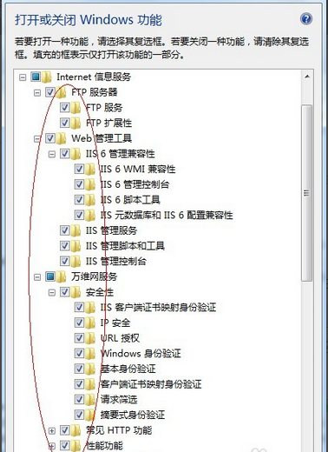
HTML5离线API
2. 从示意图表明，离线需要服务端的支持，而且还要支持manifest文件类型，所以先配置服务端，如下：
1. 打开控制面板，找到“程序与功能”，点进去
2.点击左侧“打开或关闭
Windows功能”
3.找到“Internet 信息服
务”，按照下图打勾

Slide 54
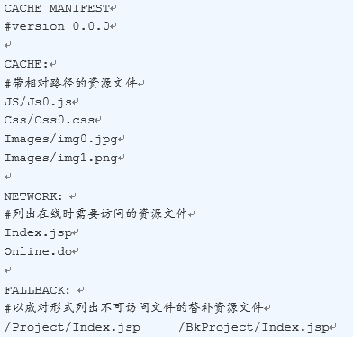
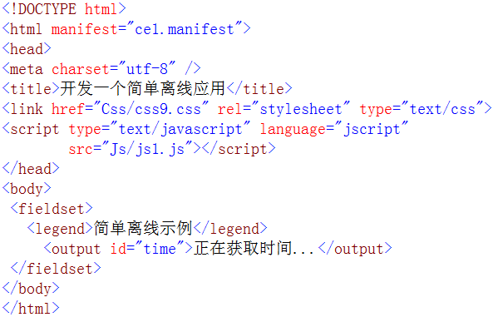
HTML5离线API
3.开发第一个离线应用，先了解下manifest文件的构建内容并理解该文件在实现离线应用时的功能：
1.内容
2.绑定

Slide 55
HTML5离线API
4.离线API说明：
事件 | 说明
updateready | 当manifest内容变化时，引起本地缓存的更新，触发事件。
downloading | 当本地缓存准备更新时，触发该事件
progress | 当本地缓存更新过程时，触发该事件
cached | 当本地缓存更新完成时，触发该事件
方法 | 说明
update | 手动更新本地缓存，属于applicationCache对象中的方法
swapCache | 功能与update方法相同，只是更新的时间要早于update方法

Slide 56
HTML5离线API
5. applicationCache对象中的“status”属性值，它有6个值，分别表示如下功能：
返回值 | 说明
0 | 表示空值，说明本地缓存不存在，或不可用
1 | 表示空闲，说明当前的本地缓存是最新的，无需更新
2 | 表示检测，说明正在核查manifest文件的状态，确定是否发生了变化
3 | 表示下载，说明已经确定manifest文件发生了变化，并且正在下载中
4 | 表示状态，说明本地的缓存文件已经更新，刷新页面或手动更新即可
5 | 表示废弃，说明当前的本地缓存已被删除或不可用

Slide 57


HTML5离线API
6. 离线应用API二维码地址：
基础请求
API请求

Slide 58
地理定位API
1. API文档说明
2. 获取坐标信息
3. 定位时的地图
4. 获取个人和商家信息

Slide 59
API文档说明
在HTML 5中，HTML5 Geolocation API 用于获得用户的地理位置，除非用户同意，否则用户位置信息是不可用的：
navigator.geolocation.getCurrentPosition(
successCallback,errorCallback,[Options])
参数successCallback表示成功获取用户当前地理位置信息时回调的函数
参数errorCallback表示获取地理位置失败时回调的函数
callback 方法的参数就是获取到的坐标点；然后可以初始化地图，设置控件、中心点、缩放等级，然后给地图添加point的overlay：

Slide 60
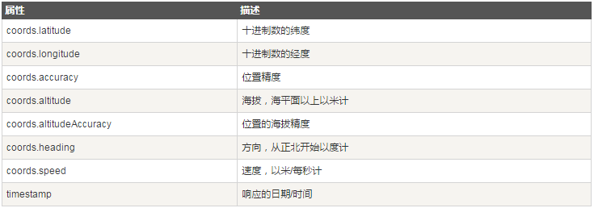
获取坐标信息
getCurrentPosition() 方法返回对象。始终会返回 latitude、longitude 以及 accuracy 属性：

Slide 61
定位时的地图
在HTML 5中，除用户同意外，为了更加准确地获取到用户的地址信息，需要引入2个api地址：
1. 框架地址
2. 转换地址
http://api.map.baidu.com/api?v=2.0&ak=32f17d2ee72f43e31a28fe2bfe840b96
http://developer.baidu.com/map/jsdemo/demo/convertor.js

Slide 62


获取个人和商家信息
获取个人和商家信息二维码地址：
基础请求
API请求

Slide 63
重力感应API
1. API文档说明
2. 应用场景
3. 重力示意图
4. 案例说明

Slide 64
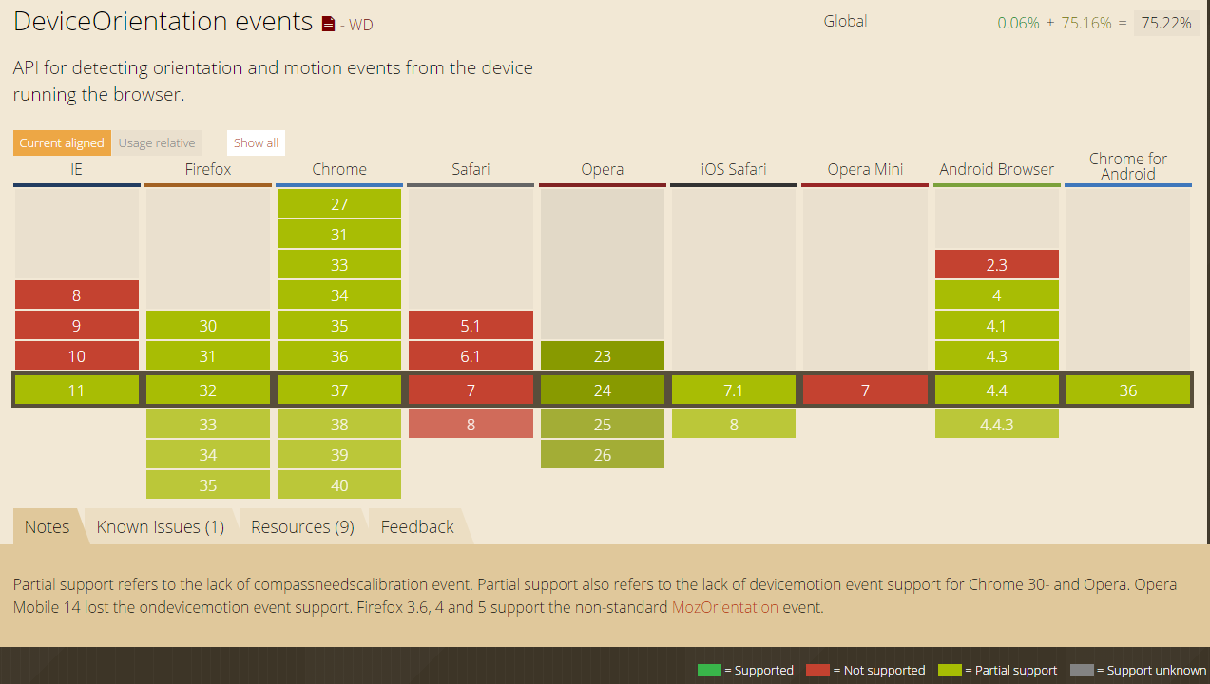
API文档说明
该对象会在加速度传感器检测到设备在方向上产生变化时触发。通过接收该事件传来的数据信息，再根据数据处理相关业务。

Slide 65
应用场景
应用场景：针对用户移动设备引起旋转和仰角变化的行为，改变页面元素的状态实现交互响应。事件对象中包含四个值：
事件对象名称 | 说明
DeviceOrientationEvent.absolute | 返回的是个bool值表示设备是否绝对支持方向定位
DeviceOrientationEvent.alpha | 表示设备沿z轴上的旋转角度，范围为0~360。
DeviceOrientationEvent.beta | 表示设备在x轴上的旋转角度，范围为-180~180。它描述的是设备由前向后旋转的情况。
DeviceOrientationEvent.gamma | 表示设备在y轴上的旋转角度，范围为-90~90。它描述的是设备由左向右旋转的情况。

Slide 66
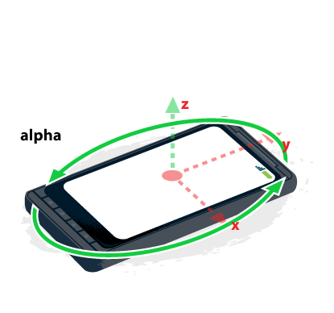
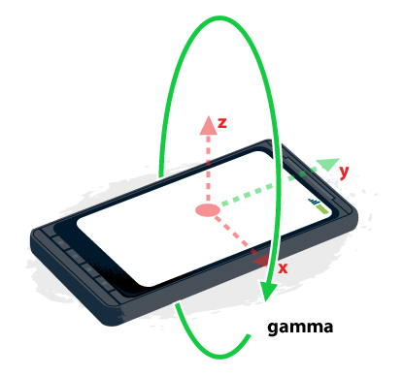
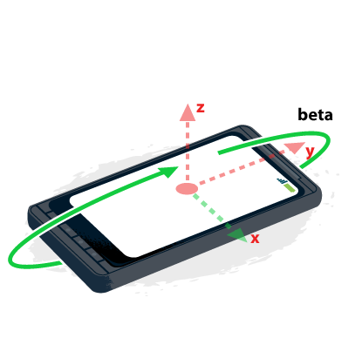
重力示意图
事件对象中包含三个方位值的示意图：

Slide 67


案例说明
重力感应二维码地址：
摇一摇
方向变化

Slide 68
HTML5 文件API
1. API文档说明 5. 文件中的方法
2. 接口说明 6. 预览图片内容
3. 获取文件属性 7. 读取文本文件
4. 文件中的事件 8. 拖动上传图片

Slide 69

API文档说明
在HTML 5中，专门提供了一个供页面层调用的API（应用程序的接口）文件，通过调用这个API文件中的对象、方法、接口，可访问文件的属性或读取文件内容
对象
文件API
方法
获取属性和内容
接口

Slide 70
接口说明
文件接口如下：
Blob接口
名称、类型、大小
FileReader接口
读取文件数据到内存
DataTransfer接口
实现文件实体的拖放

Slide 71
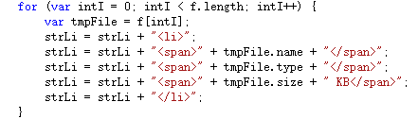
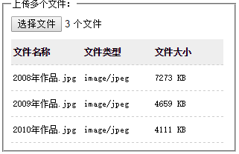
获取文件属性
通过Blob接口获取文件的相关属性：

Slide 72
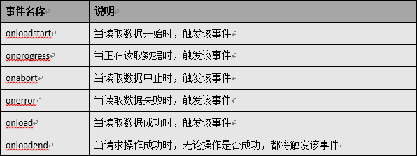
文件中的事件
FileReader 接口提供了一个异步的API，通过这个API可以从浏览器主线程中异步访问文件系统中的数据。
事件列表：

Slide 73
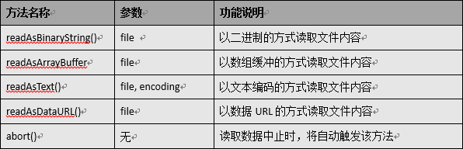
文件中的方法
提供了常用事件外，还拥有许多常用的方法，用于读取文件或响应事件，常用的接口方法如下。
方法列表：

Slide 74

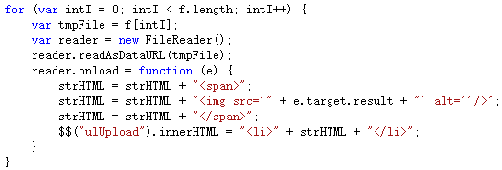
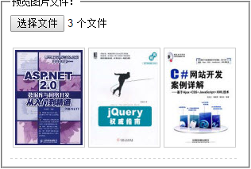
预览图片内容
使用readAsDataURL()方法预览图片：

Slide 75

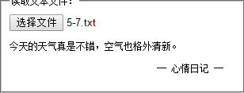
读取文本文件
使用readAsText ()方法读取文本文件内容：

Slide 76

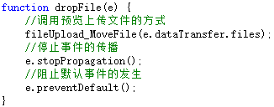
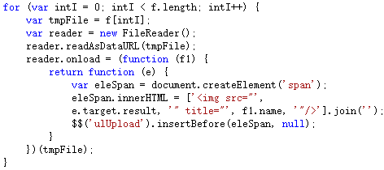
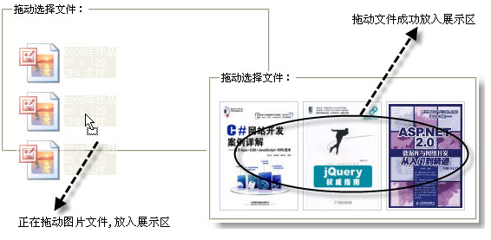
拖动上传图片
使用DataTransfer对象拖放上传图片文件：

